Slide 1
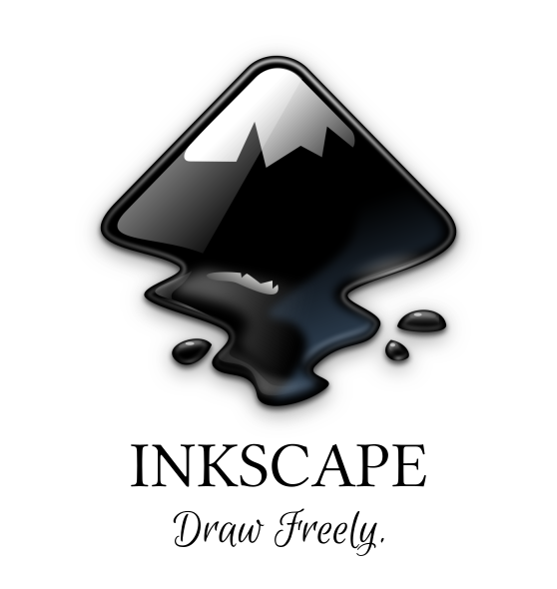

Slide 2
Apa itu Inkscape?
Inkscape adalah aplikasi editor gambar vektor yang bebas digunakan dan open source yang tersedia untuk Linux, Windows, dan MacOS. Digunakan untuk membuat berbagai gambar vektor sesuai kebutuhan, misalnya untuk membuat gambar ilustrasi pada web, ikon untuk smartphone atau komputer, gambar kartun atau animasi, membuat garis sederhana, kaligrafi, logo, brosur, dan masih banyak lagi.

Slide 3
Apa itu SVG?
SVG adalah singkatan dari Scalable Vector Graphics dan merupakan format file baru untuk menampilkan grafik dalam pengembangan web yang berbasis XML (eXtensible Markup Language).

Slide 4
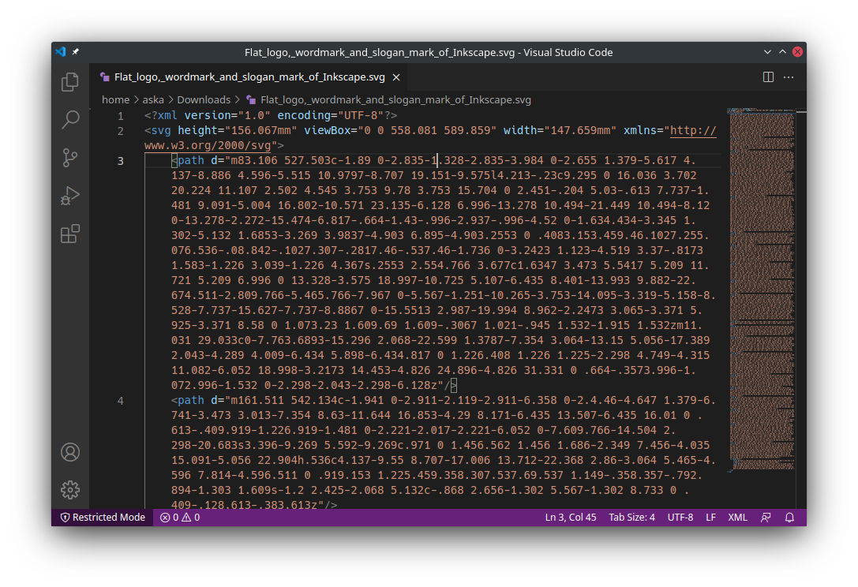
Isi dari file SVG

Slide 5
Perbedaan Vektor dan Bitmap
Vektor
Gambar vektor merupakan gambar yang terbentuk dari sejumlah garis atau kurva dan shape, maka dari itu gambar dengan format vektor apabila diperbesar tidak akan mengalami penurunan kualitas sehingga gambarnya tetap baik.
Bitmap
Gambar Bitmap sering juga disebut Raster, tampilan gambar jenis ini terdiri dari titik-titik atau piksel, gambar dengan format Bitmap jika diperbesar menjadi ukuran tertentu akan terlihat kotak-kotak.

Slide 6
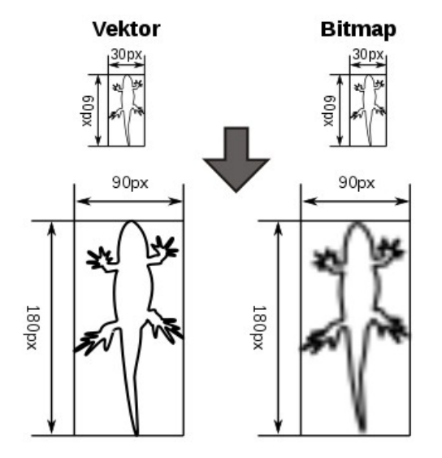

Slide 7



Cross-Platform

Slide 8
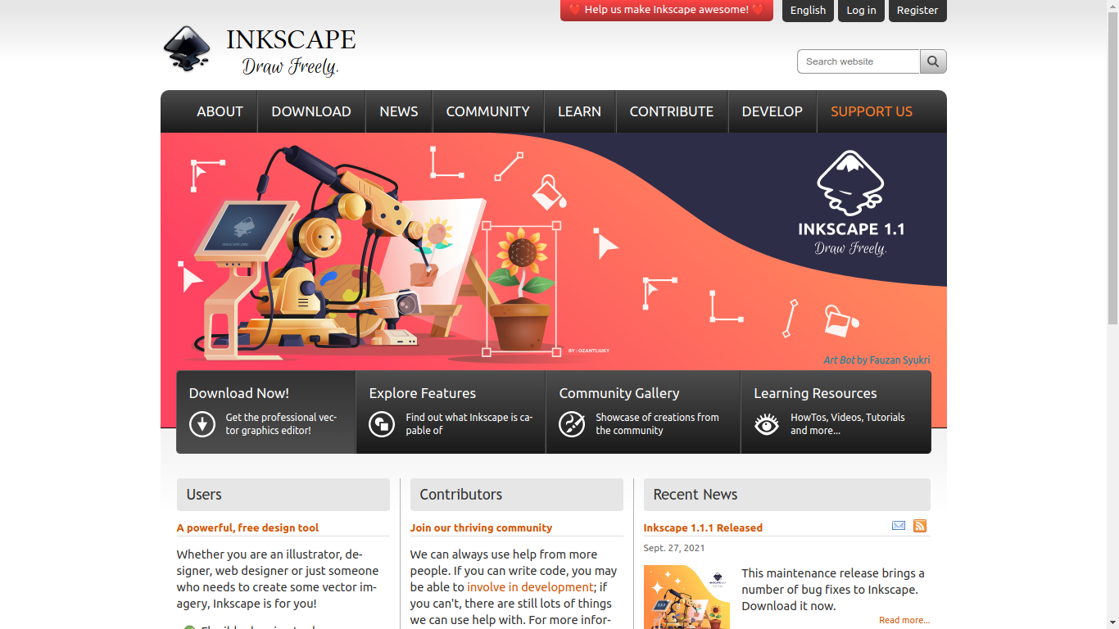
Inkscape.org

Slide 9
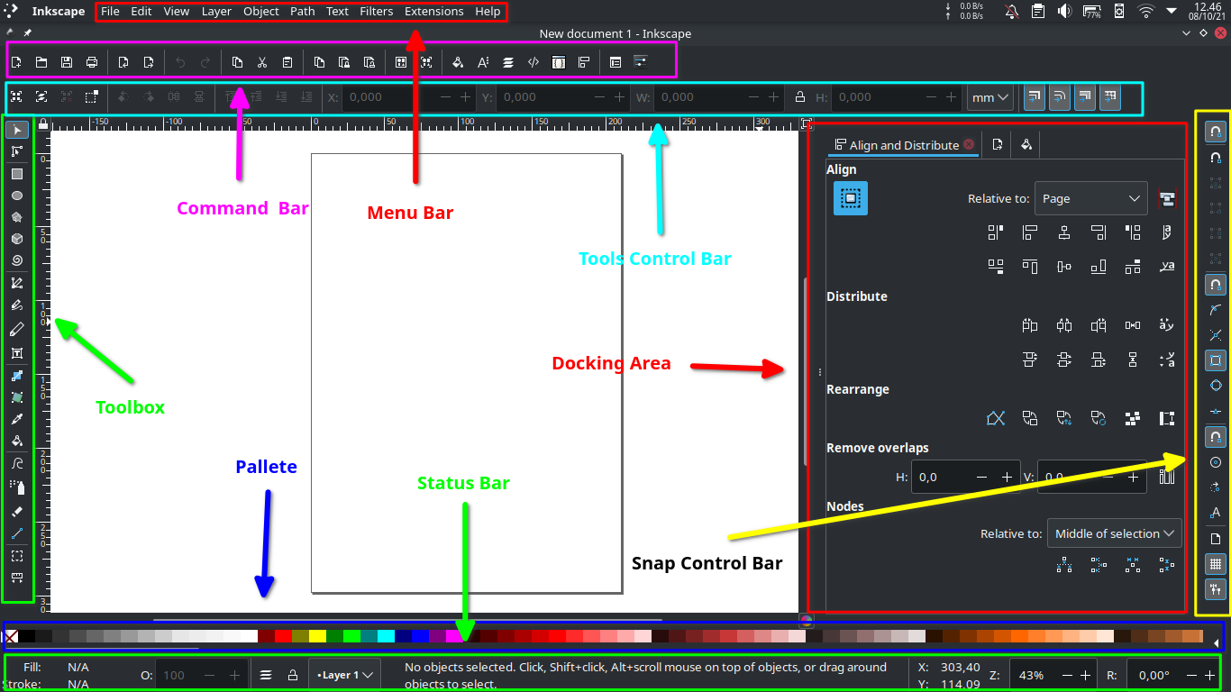
Tampilan Inkscape

Slide 10
Yang akan dipelajari
Tampilan Inkscape
Canvas and Page
Files
Tool Box
Styling Object and Color
Text
Object Position
Organizing Objects
Path
Extension
Studi kasus : Membuat logo untuk toko online

Slide 11
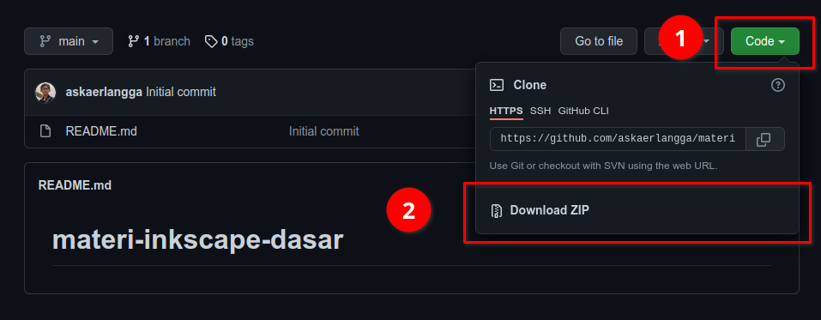
Link Materi :
https://github.com/askaerlangga/materi-inkscape-dasar

Slide 12
Referensi :
https://inkscape.org
Sokibi. 2017. Desain Grafis dengan Inkscape. Semarang: Istana Media.

